Slide 1
项目二 Linux下类Shell实现

Slide 2
Linux系统介绍
Linux是一套免费使用和自由传播的类Unix操作系统
Linux特点
开源免费
多用户、多任务
支持多种硬件平台，能支持x86、ARM、MIPS等各种体系架构的CPU
内核高效稳定，广泛用于大型数据中心、服务器集群中

Slide 3
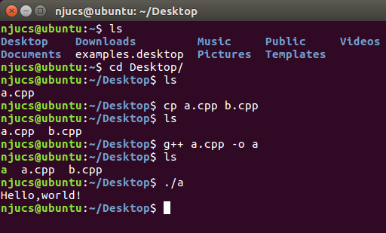
Linux系统介绍
命令行界面（终端界面）
通过命令实现人机交互
功能强大
通过终端命令，深入理解操作系统底层原理
要用Linux，必须要学会使用Linux命令

Slide 4
Linux编程
开发流程
编码—编译—链接
不建议使用图形化的开发集成工具（如Window下的VC 6.0, Visual C++等）
更加熟悉Linux编程中各个环节（如源文件编译成目标文件、目标文件链接成可执行文件）
熟悉gcc/g++编译和Makefile等概念
建议使用Vim编辑器+Gcc/G++编译器

Slide 5
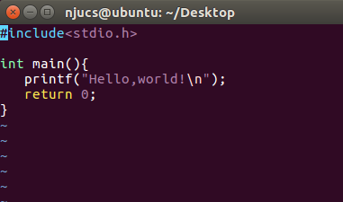
Linux编程—vim编辑器
在终端输入命令
vim filename.c
常用模式有命令模式和插入模式
命令模式（默认）
查找 /
删除命令d 如dd(删除整行)
回退操作 u
复制命令y 如yy(复制整行)
粘贴命令p
退出命令q 如wq(保存退出)，q! (强制退出)
编辑模式 (按i进入)
输入内容

Slide 6
Linux编程—vim编辑器
现场实验
现场写一个HelloWorld
1、touch helloworld.cpp 创建文件
2、vim helloworld.cpp 使用vim打开
3、按i进入编辑模式
4、完成代码编辑
5、按Esc退出编辑模式
6、shift+： 并输入wq 保存并退出

Slide 7
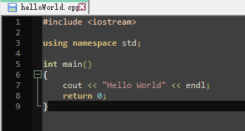
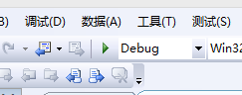
^{编辑代码}
^{编译}
^{连接}
^{运行}

Slide 8
^{编辑代码}
^{编译}
^{~$ g++ helloWorld.cpp -c}
^{连接}
~$ g++ helloWorld.o -o helloWorld
^{运行}
^{~$ ./helloWorld}

Slide 9
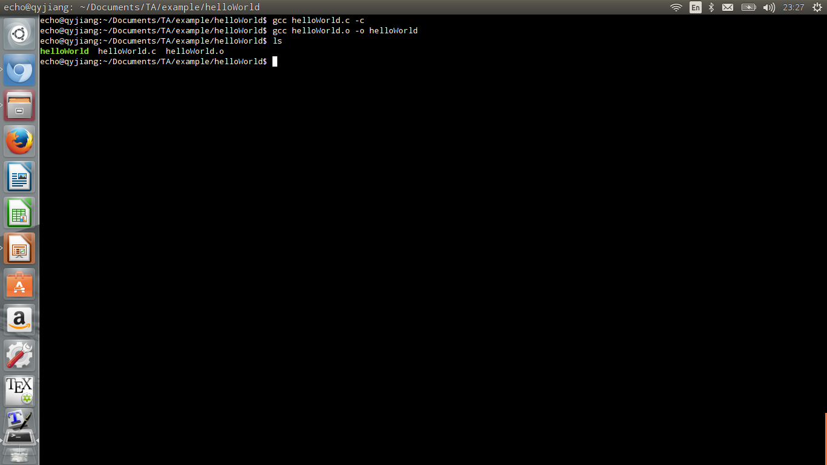
Linux编程—vim编辑器
参数：
-c 编译，生成后缀为.o的同名二进制文件
helloWorld.cpp helloWorld.o
-o 链接、生成可执行文件，不指定时默认为a.out

Slide 10
Linux编程—代码编译
常用的命令行编译命令
gcc (-E/S/c/) source_file.c -o output_filename
-E，只执行到预编译。直接输出预编译结果。
-S，只执行到源代码到汇编代码的转换，输出汇编代码。
-c，只执行到编译，输出目标文件。
-o，指定输出文件名
无参数时输出可执行文件output_filename
自己动手将刚才写的Helloworld编译，使用./output_filename执行可执行文件。

Slide 11
Linux编程—Makefile文件
自动化编译
Makefile文件一旦写好，只需要一个make命令，整个工程完全自动编译，极大的提高了软件开发的效率
Makefile规则
target ... : prerequisites ... command target是目标文件，可以是Object File，也可以是执行文件
prerequisites是生成对应target所需要的文件
command也就是make需要执行的命令（如gcc/g++命令）

Slide 12
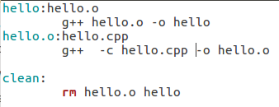
Linux编程—Makefile Demo
单个文件的makefile
以Hello，world! 为例，只有一个hello.cpp 文件
终端输入make即可完成编译，输入make clean即可清理。

Slide 13
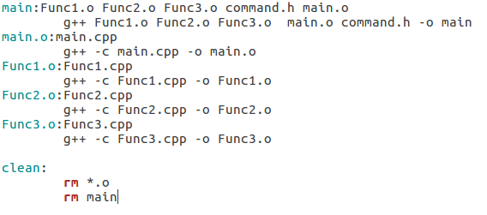
Linux编程—Makefile Demo
多个文件的Makefile
假设有main.cpp command.h Func1.cpp Func2.cpp Func3.cpp

Slide 14
Linux编程— Gdb代码调试
GDB是一个由GNU开源的、LINUX操作系统下基于命令行的、功能强大的程序调试工具
GDB能够设置断点，查看变量，动态改变执行环境
在编译程序时需要使用“-g ”选项
C
gcc –g a.c –o a
C++
g++ –g a.cpp –o a

Slide 15
Linux编程— Gdb代码调试
gdb常用命令
命令 | 缩写 | 参数 | 说明
run | r |  | 执行被调用程序
break | b | 行号；函数名 | 设置断点
continue | c |  | 继续执行被调用程序
s |  |  | 单步调试，Step Info
n |  |  | 单步调试，Step over
print | p | 变量名 | 打印变量
display |  | 变量名 | 监控变量
quit |  |  | 退出程序

Slide 16
Linux编程— Shell
Shell是用户和Linux内核之间的接口程序
如果把Linux内核想象成一个球体的中心，Shell就是围绕内核的外层。当从Shell向Linux传递命令时，内核会做出相应的反应
Shell是一个命令语言解释器，交互式解释和执行用户输入的命令或者自动地解释和执行预先设定好的一连串的命令
用户在提示符下输入的命令都由Shell先解释然后传给Linux内核

Slide 17
Linux编程— Shell常用命令
cat 文件名 输出文件内容到基本输出（屏幕 or 另一个文件）
cp 文件复制
ls dir 显示当前目录下的所有文件
du 查看磁盘空间状况
ps 查看当前进程状况
mkdir 创建目录
cd 进入目录
rm 删除文件
pwd 显示目录路径命令

Slide 18
大作业安排
第一部分：熟悉Linux编程(第1周)
安装配置环境，安装Linux环境和Vim编辑器
将课堂实验二（链表和二叉树）在Linux环境下实现
完成Shell项目设计PPT
第二部分：类Shell实现(第2-3周)
第二周：PPT中列出命令处理模块
第三周：扩展模块(完善命令实现、添加命令、支持命令脚本)

Slide 19
大作业安排
Linux环境配置(第1周)
安装Vmware workstation(或者VirtualBox、Parallel)。
使你在一台机器上同时运行二个或更多Windows、DOS、Linux、Mac系统
下载Ubuntu镜像文件，在Vmware workstation内安装
安装完成后检测环境中gcc/g++和Vim是否安装，没有的话自己安装
相关教程链接：
https://blog.csdn.net/weixin_43876206/article/details/100924378
https://blog.csdn.net/sillyxue/article/details/83382909

Slide 20
大作业安排
小实验第二周内容Linux实现(第1周)
了解Linux，将之前的课堂实验二（链表和树）在Linux上成功编译并运行，并在报告中列出遇到的问题（如vim编辑，编译或者调试等）
要求自己编写Makefile文件
大实验二设计PPT (第1周)
同时，需要以ppt的形式完成后续Shell大作业的设计报告，内容包括需求分析，数据机构，模块划分，模块间关系

Slide 21
大作业安排
第二部分：类Shell实现(第2-3周)
要求同学们实现自己的shell。这些命令分别是：cp，cmp，wc，cat、man命令。这些命令的格式与功能应该与Linux下的一致。如果这些命令可以带有参数，你也应该实现。
注意：只需要把命令写成函数，执行不同命令时调用不同函数即可，这里的Shell实现只是模拟操作系统Shell的实现，目的是让大家通过编程来实现类似的功能
最后，如果你能够实现为自己的Shell添加命令的功能，我们还会给你额外加分。所谓的开放模块不止局限于此，如果你能加入其他有趣的功能，我们也会给你加分。这个阶段时间为2周

Slide 22
命令实现
cp (-r) file1 file2
功能：将目录或文件file1复制成目录或文件file2
说明：括号中为参数，即cp命令可为cp file1 file2或者cp –r file1 file2。若命令为cp –r file1 file2，则需要复制file1目录下的所有内容。另外需要注意的是，实现-r参数的时候因为需要获取目录下所有文件、目录，因此需要调用系统函数。
提示：你可能需要用到struct dirent结构、mkdir函数等，也可能需要考虑文件权限（struct stat）等问题。

Slide 23
命令实现
cmp file1 file2
功能：比较文件1和文件2
说明：cmp命令不需要实现参数。当相互比较的两个文件完全一样时，该指令不会显示任何信息。若发现有所差异，命令会显示出第一个不同处的字符和行数编号。当作为参数的file1或者file2实际上不存在时，Shell应提示用户文件不存在。

Slide 24
命令实现
wc (-c/-w/-l) file1
功能：统计file1中的字节数/字数/行数
说明：与cp命令不同，wc命令的参数在每次输入时是必选的，即每次输入的格式是wc –c file1或wc –w file1或wc –l file1。功能分别为统计file1中的字节数/字数/行数。

Slide 25
命令实现
cat file1
功能：显示file1中的内容
说明：cat命令不需要实现参数
man 命令1
功能：显示命令1的说明文档
说明：命令1就是前面要求实现的命令，文档内容参照Shell的man实现。

Slide 26
附加功能提示
示例附加功能
部分命令可以通过curses函数库（ curses库是Linux下广泛使用的图形函数库）实现，通过这个命令，可以实现对终端屏幕的控制。
命令纠错：当你输入cmp命令时，手滑输成了cmpx，此时系统应能自动地将你输错的命令修改过来；或者输入了系统中没有的命令，如mkdir，此时系统应提示无该命令。

Slide 27
附加功能提示
其他的一些建议附加功能
执行脚本文件，Linux的Shell可以创建脚本文件(.sh)，执行脚本文件中的大量Shell命令，你的Shell应该有相应的功能。
在这次大作业中有许多地方需要用到系统函数，例如：
getcwd()：获得当前路径;
当你需要实现某个功能，却发现该功能自己实现起来十分困难时，可以先搜索一下相关的系统调用。

Slide 28
命令实现
代码自由度说明
你的Shell应该尽量跟Linux原有的Shell看齐，如果你实现了要求之外的命令我们会酌情加分。
命令完整性要求，Linux的Shell一个命令后面可能会有大量参数，请尽量完整的实现，我们会根据命令完整的难度酌情加分。
Shell的用户交互应该与Linux原本的类似，要求参照Linux的Shell实现。

Slide 29
实验周期
第1周（本堂课）——布置题目，讲解题目
第2周 —— 提交代码以及实验报告，提交设计报告ppt，给出模块设计，结构思路等。
第3周 —— 代码完成基本功能，可编译运行，要求至少实现cp(文件），cmp，wc，cat，man命令。提交代码以及Makefile文件和用户手册。
第4周 —— 代码完整提交。包含代码，Makefile文件和实验报告，报告中应该包含用户手册。

Slide 30
实验提交与检查
每周周四上午9:30为最终时间点。
责任助教当场完成相应任务项检查，未提交者不检查
每个周期第一周第二周，每次随机抽取15人，在主屏幕检查
查重认定抄袭者，该实验整体不计分
每周照例，助教会抽取一个晚上作为答疑时间

Slide 31
Thank you!
Q&A

